Slide 1
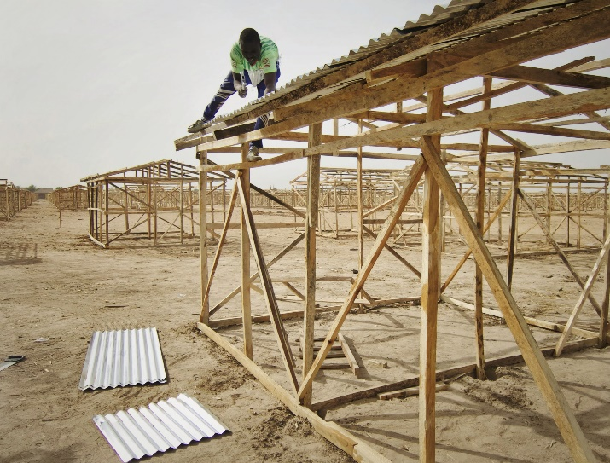
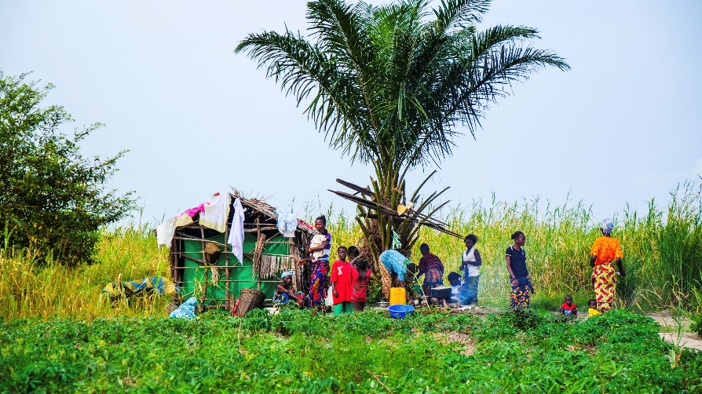
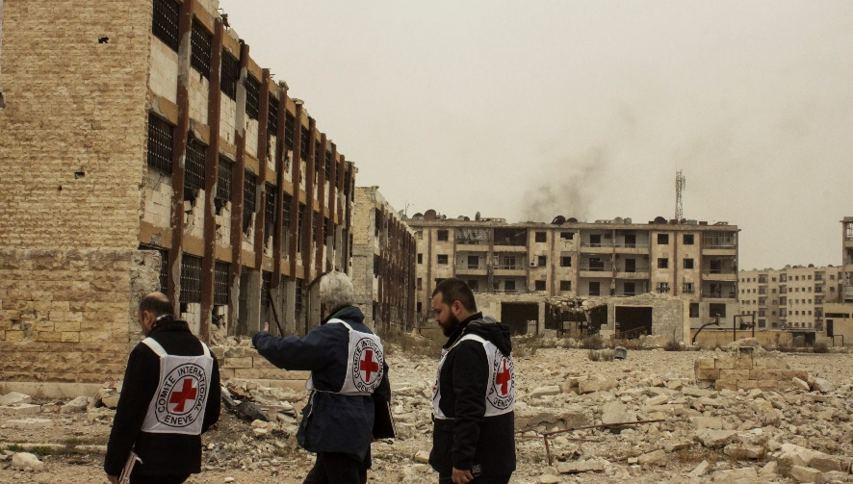
Logo de la organización del/de los facilitador(es)
Alojamiento en situaciones de desplazamiento
Nombre(s) y organización del/de los facilitador(es)
El material de formación ha sido elaborado por colegas del equipo de Agua y Hábitat del CICR.
Notes:
En este curso, abordaremos el tema de la incidencia del alojamiento en la salud pública en situaciones de desplazamiento.
Según el ACNUR, en 2017, hubo un total de 65,6 millones de personas desplazadas forzosamente (incluidos 22,5 millones de personas refugiados y 10 millones de personas apátridas).

Slide 2
Objetivos
Los participantes podrán:
explicar los desafíos particulares que implican el desplazamiento, el reasentamiento y el alojamiento cuando se responde a crisis graves o prolongadas;
describir alternativas de alojamiento y problemas relacionados con el reasentamiento de grandes poblaciones; y
describir prioridades en la planificación de campamentos y proponer una respuesta adecuada en cuanto a los servicios básicos.

Slide 3
?
¿Qué es una “persona internamente desplazada”?
Notes:
Ejercicio grupal de diez minutos.

Slide 4
Poblaciones desplazadas: definiciones
Son “desplazados internos” las personas o grupos de personas que se han visto forzadas u obligadas a escapar o a huir de su hogar o de su lugar de residencia habitual, en particular como resultado o para evitar los efectos de un conflicto armado, de situaciones de violencia generalizada, de violaciones de los derechos humanos o de catástrofes naturales o provocadas por el ser humano, y que no han cruzado una frontera estatal internacionalmente reconocida [Principios Rectores de la ONU sobre Desplazamiento Interno].
“Refugiado” es toda persona que, debido a fundados temores de ser perseguida por motivos de raza, religión, nacionalidad, pertenencia a determinado grupo social u opiniones políticas, se encuentre fuera del país de su nacionalidad y no pueda o, a causa de dichos temores, no quiera acogerse a la protección de tal país; o que, careciendo de nacionalidad y hallándose, a consecuencia de tales acontecimientos, fuera del país donde antes tuviera su residencia habitual, no pueda o, a causa de dichos temores, no quiera regresar a él [ACNUR: Convención de 1951 y su Protocolo de 1967].
Notes:
Las personas internamente desplazadas no han cruzado una frontera internacional en búsqueda de seguridad. A diferencia de los refugiados, se han ido de sus hogares.
La condición de refugiado otorga a la persona una serie de derechos (Convenciones de la ONU sobre los refugiados), incluido el derecho a no ser devuelto al país de origen (principio de no devolución).
Los desplazados internos permanecen en su propio país y se encuentran bajo la protección de su gobierno, incluso si tal gobierno es la razón de su desplazamiento.
Según el ACNUR, en la actualidad, hay alrededor de 25,9 millones de refugiados y 41,3 millones de desplazados internos en el mundo.

Slide 5

Refugio significa “protección”
Protección de diversos factores:
  frío o calor;
  lluvias o inundaciones;
  vientos o tormentas;
  pérdida de la privacidad o intimidad; y
  robo o violencia.
  → Estos factores pueden tener efectos múltiples en la salud de las personas.
Notes:
Las condiciones características de un desplazamiento forzado pueden incidir profundamente en la salud y en el bienestar de individuos y comunidades.
Los conflictos, desplazamientos y otras violaciones de los derechos humanos, junto con la falta de acceso a un refugio adecuado, saneamiento, alimentos y agua potable, pueden socavar gravemente la capacidad de las personas para prevenir y dar respuesta a los riesgos relacionados con la salud en su entorno.

Slide 6
?
¿Qué consecuencias pueden tener, para la salud, los desplazamientos causados por conflictos o por desastres naturales?
Notes:
Ejercicio grupal de diez minutos.

Slide 7
Alojamiento: incidencia en la salud
Salud física: exposición a duras condiciones climáticas. Acceso a servicios de agua y saneamiento, y condiciones adecuadas para la atención personal y para la alimentación.
→ Puede dar lugar a infecciones respiratorias y otras enfermedades, muerte, insuficiencia alimentaria, discapacidad, lesiones o traumas.
Salud mental: exposición a hechos de violencia, separación de familiares, pérdida de los hogares y medios de subsistencia, y falta de privacidad y dignidad.
→ Puede provocar trastornos de estrés postraumático, enfermedades psicosomáticas, depresión y ansiedad, y también puede dar lugar al abuso de sustancias y a la agresión y violencia.
Salud sexual y reproductiva: acceso limitado a servicios de asistencia sanitaria, erosión de las prácticas de salud tradicionales y exposición a hechos de violencia, abuso y explotación.
→ Puede provocar un aumento de la mortalidad infantil y materna, partos de fetos muertos, esterilidad, incontinencia, infecciones de transmisión sexual, etc.
SALUD FÍSICA
ESTADO DE SALUD DE LAS POBLACIONES DESPLAZADAS
SALUD
MENTAL
SALUD REPRODUCTIVA

Slide 8
?
¿Qué tipos de asentamientos temporales conocen y cuáles son las necesidades especiales de sus habitantes?
Notes:
Ejercicio grupal de diez minutos.

Slide 9
Asentamientos temporales: diferentes tipos
Familias de acogida
Autoasentamientos rurales
Centros colectivos
Autoasentamientos urbanos
Campamentos autoasentados
Campamentos planificados
Notes:
Familias de acogida: generalmente en casas, apartamentos u otras instalaciones de familiares o amigos (¡Suele ser la opción preferida y la más común para las poblaciones desplazadas!).
Las personas desplazadas en familias de acogida suelen tener menos necesidades, ya que están integradas, cuentan con el apoyo de quienes las acogen y pueden beneficiarse de la infraestructura y los servicios existentes. No obstante, ¡tienen necesidades!
Las personas de acogida también las tienen, ya que, a menudo, sus recursos están sobreexigidos.
Autoasentamientos rurales: alquiler u ocupación de edificios o apartamentos en las ciudades.
Por lo general, las poblaciones de las ciudades dependen enormemente de los servicios públicos (agua, alimentos, electricidad, clínicas, etc.) y la satisfacción de sus necesidades depende, en gran medida, de la disponibilidad de esos servicios.
Autoasentamientos urbanos: construcción de refugios rurales simples o alquiler u ocupación de edificios o pueblos.
A pesar de que suele haber falta de servicios públicos, suele ser más fácil autoabastecerse en el entorno rural si la naturaleza circundante ofrece los suministros básicos (tierra, madera, agua, etc.).
Generalmente, sin embargo, hay necesidades fundamentales que deben abordarse, como el suministro de agua, el saneamiento y la higiene, el alojamiento, los servicios médicos…
Campamentos autoasentados: refugios improvisados y ​​establecidos frecuentemente en espacios públicos, como iglesias o establecimientos escolares, campos de fútbol, ​​estadios, etc., donde las personas desplazadas se sienten protegidas o seguras.
A menudo, se trata de refugios improvisados y superpoblados, que no cuentan con servicios de saneamiento e higiene, y otros servicios básicos.
Centros colectivos: establecidos generalmente en edificios públicos, como escuelas, iglesias, fábricas, y asignados por las autoridades, pero a menudo, superpoblados.
Por lo general, disponen de algunas instalaciones e infraestructura, como agua, baños, electricidad, alojamiento, etc., pero a menudo son insuficientes. Necesitan rehabilitación, ampliación, mejoras...
Campamentos planificados: diseñados y asignados generalmente por las autoridades, con el apoyo habitual de organizaciones humanitarias.
Si se respetan las directrices y normas, los campamentos diseñados deben proporcionar una vida digna a las poblaciones desplazadas.
Requieren asistencia hasta que se cumplan las normas. En general, los campamentos se agrandan debido a la llegada de más personas desplazadas que necesitan más espacio, infraestructura y asistencia.
Normalmente, son una solución secundaria para reasentar a los desplazados en otros lugares informales.
Sin embargo, no suelen ser una solución que prefieran los gobiernos (difíciles de disolver, problemas de aceptación, inconvenientes con la población local). En ocasiones, esta solución es complicada y requiere mucho tiempo de negociación.

Slide 10
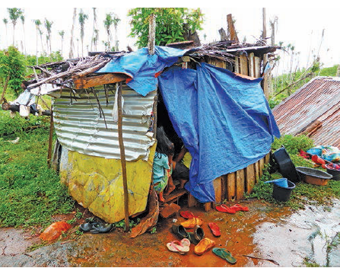
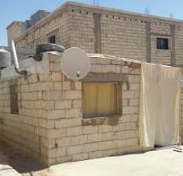
Asentamientos temporales: refugios individuales improvisados
Notes:
Cuando las personas desplazadas no pueden encontrar refugio con familias de acogida o centros comunitarios, los refugios improvisados son comúnmente el primer tipo de asentamiento temporal que aparece después de una crisis.

Slide 11
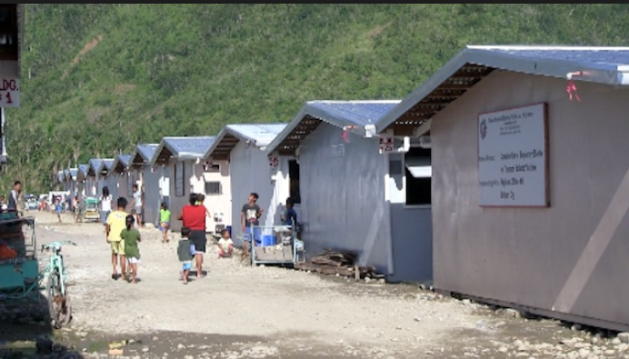
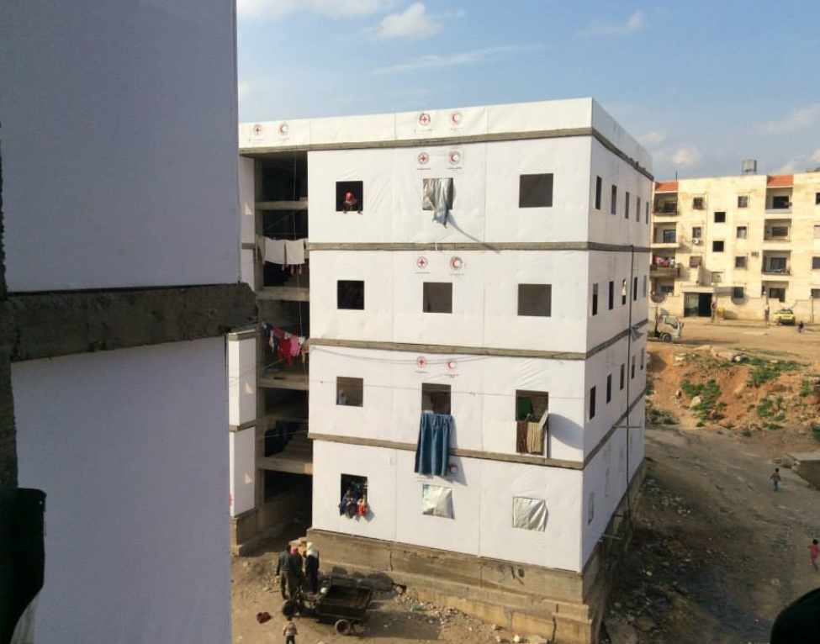
Asentamientos temporales: centros colectivos
Notes:
Centros comunitarios (escuelas, iglesias, etc.) o edificios desocupados que se asigna a personas desplazadas.

Slide 12
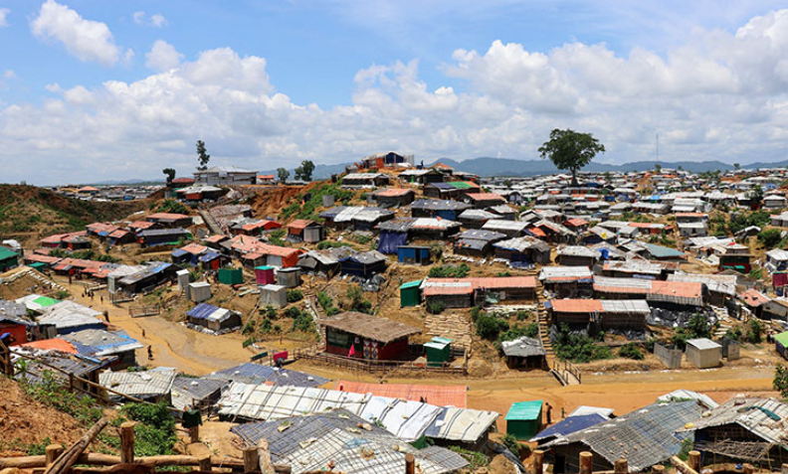
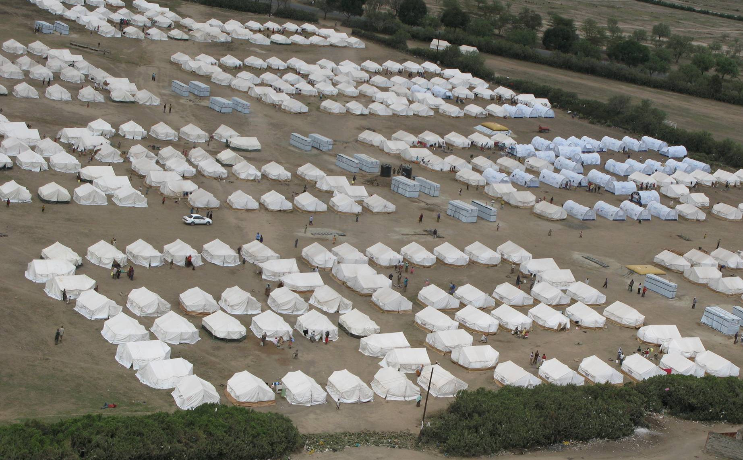
Asentamientos temporales: campamentos
Notes:
Los asentamientos más comunes son los campamentos informales que se establecen espontáneamente; suelen ser los primeros en aparecer. A menudo, la densidad de población es muy alta, la calidad de los refugios es poco satisfactoria y las condiciones de saneamiento suelen ser precarias.
Comúnmente, los campamentos formales son establecidos por los gobiernos y por organismos humanitarios, la mayoría de las veces en una segunda etapa, para trasladar a las poblaciones desplazadas de otros asentamientos más informales y alojar a las personas recién llegadas.

Slide 13
Asentamientos temporales: opciones
Familias de acogida
Centros colectivos
Autoasentamientos rurales
Campamentos autoasentados
Campamentos planificados
Autoasentamientos urbanos
Poblaciones dispersas
Poblaciones concentradas
Notes:
Debatir:
¿Cómo prestarían asistencia a poblaciones dispersas?
¿Cómo prestarían asistencia a poblaciones agrupadas o concentradas?
¿En qué tipo de asentamientos piensan que es más fácil prestar asistencia a las personas y por qué?

Slide 14
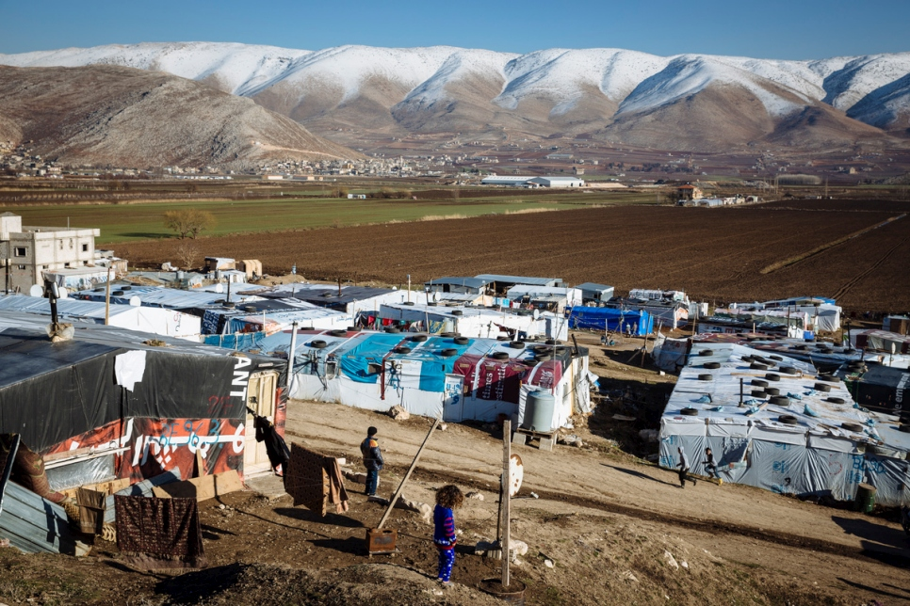
Comunidades de acogida
Cuando se presta asistencia a personas desplazadas en campamentos, también se debe prestar atención a las necesidades de las
comunidades de acogida, que están compartiendo sus recursos.
Notes:
Independientemente del patrón de desplazamiento, siempre evalúen también las necesidades de las comunidades de acogida o vecinas que comparten sus recursos con las poblaciones desplazadas y que, normalmente, viven en condiciones difíciles.
Las comunidades de acogida pueden evitar los conflictos en el lugar entre las personas desplazadas y las locales, y también pueden prevenir agresiones contra los organismos humanitarios que prestan asistencia.

Slide 15
Acceso a servicios durante los desplazamientos
Productos alimentarios y no alimentarios
Agua, saneamiento e higiene
Refugio
Asistencia de salud
Educación
Medios de subsistencia
Notes:
Cuando hablamos acerca del acceso a los servicios, “agua y hábitat” son solo una parte de los servicios.
Importancia de la coordinación entre diferentes actividades. Quién hace qué, por qué y cuándo.
Al establecer un campamento, piensen a largo plazo. Si bien nuestra jerarquía les dirá que las personas regresarán muy pronto a los lugares de donde provinieron, la experiencia demuestra que sucede todo lo contrario. Piensen en grande y a largo plazo.

Slide 16

Protección y seguridad ambiental
Identificación de necesidades de grupos vulnerables y respuesta
Protección/
seguridad
Registro de datos
Notes:
Protección:
La protección no abarca solo la seguridad. Puede conferirse protección contra los abusos sexuales, el favoritismo, la discriminación, etc. Se debe garantizar un entorno seguro a las personas para protegerlas de la violencia de la que huyeron. Responder a las necesidades de salud de una población desplazada requiere una respuesta multisectorial que tenga debidamente en cuenta las interrelaciones entre salud y protección (https://www.unhcr.org/4794b5d32.pdf).
Es muy importante el registro de datos de todas las personas desplazadas que viven en un lugar. Permite conocer el número de personas de una población y el tipo de habitantes, y también facilita la reunión de personas dadas por desaparecidas.
Deben identificarse los grupos vulnerables y tratarse sus necesidades particulares. Por ejemplo, las personas mayores, las viudas, las personas con discapacidad, los niños, etc.

Slide 17



Tareas principales en la gestión de campamentos
Participación de la comunidad
Coordinación
Gestión de la información
Uso del medio ambiente y de los recursos naturales
Establecimiento y cierre
de campamentos
Notes:
Coordinación.

Slide 18
Asentamientos temporales: etapas
DE EMERGENCIA
Mejora de las condiciones de las tiendas de campaña y de los refugios improvisados
SEIS MESES
A UN AÑO
Viviendas temporales (lona, materiales locales)
Apoyo financiero
Refugios colectivos
TEMPORAL
DOS AÑOS MÁX.
Reparación de viviendas y apartamentos
Construcción de nuevas viviendas
PERMANENTE
NUEVE AÑOS MÍN.
Notes:
Hay una variedad de enfoques para prestar asistencia y ofrecer refugio a poblaciones desplazadas.
La elección del enfoque adecuado debe adaptarse siempre al contexto específico y a la etapa de crisis.
Se puede considerar un enfoque escalonado y pasar de soluciones más temporales a soluciones de mediano y largo plazo.

Slide 19
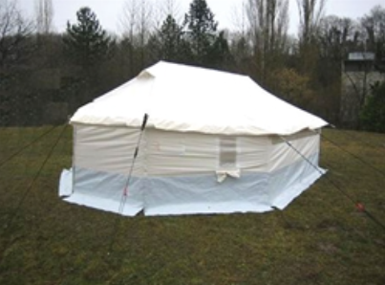
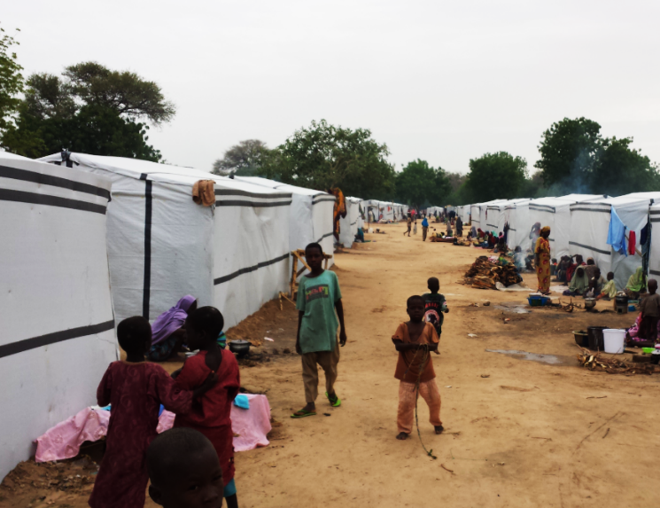
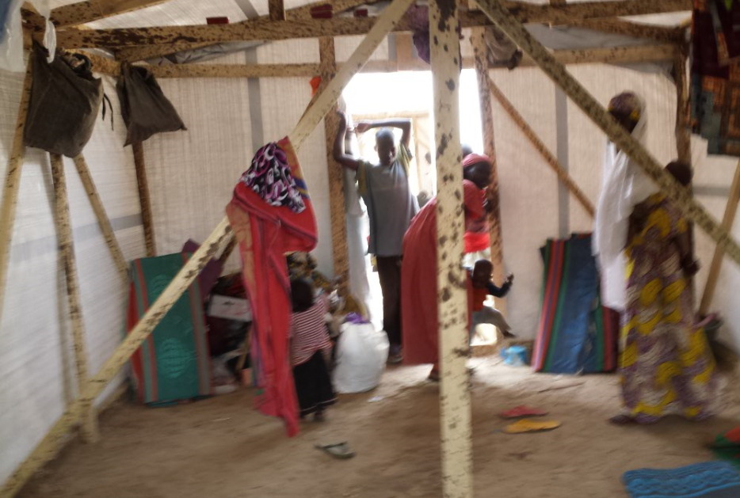
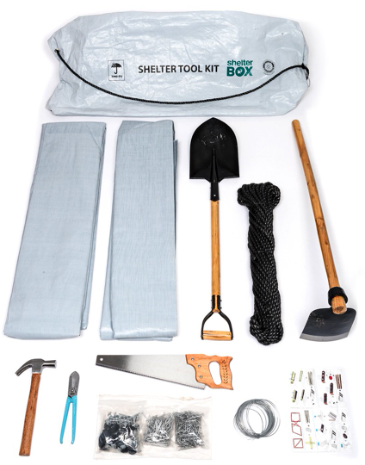
Opciones de refugio de emergencia
Tiendas familiares
Refugios fabricados
Considerar la mejor opción según el tiempo, los recursos, las normas y las tradiciones locales.
No limitarse a distribuir tiendas de campaña a beneficiarios sin supervisión ni capacitación.
Debe haber una planificación y organización de los campamentos (v. más adelante “gestión de campamentos”).
También considerar el clima. Quizás también se necesite material de acondicionamiento para el invierno.
Materiales para la construcción de refugios
19 m2 con posibilidad de acondicionamiento para el invierno.
Notes:
Opciones:
Tiendas de campaña (generalmente, tiendas familiares de 16 a 18 m2): si están disponibles, son la opción más rápida. Para levantarlas, se requiere tiempo (30 a 45 minutos) y un poco de capacitación.
Distribución de material básico para la construcción de refugios, como cuando el lugar no es accesible (materiales y herramientas con instrucciones para la fabricación propia o para la mejora de refugios existentes). Si fuese posible, ¡supervisar!
Refugios fabricados en el lugar (generalmente hechos de madera y lonas plásticas): necesitan maderas y lonas plásticas. Su construcción es rápida, pero requieren un poco de capacitación.
Tiendas “Rubb hall” y de campaña grandes: son rápidas de armar si están disponibles, pero no se recomiendan debido a la pérdida de privacidad y a la perturbación de las estructuras familiares o comunitarias.
Tener en cuenta la mejor opción, según los materiales, las habilidades, las herramientas, el tiempo, el presupuesto y las competencias disponibles, y adaptarse a las normas y tradiciones locales.
Evitar distribuir tiendas a los beneficiarios para que las instalen ellos mismos. Será una completa desorganización si los equipos no están capacitados y bajo supervisión.
Los refugios deben instalarse de manera organizada y con un patrón definido (v. más adelante “gestión de campamentos”).
También se debe tener en cuenta el clima. Las tiendas que se utilicen en el desierto para climas calurosos y secos no serán apropiadas para lugares con temporadas de lluvias (impermeables). En el caso de climas fríos, distribuir materiales de acondicionamiento para el invierno.

Slide 20
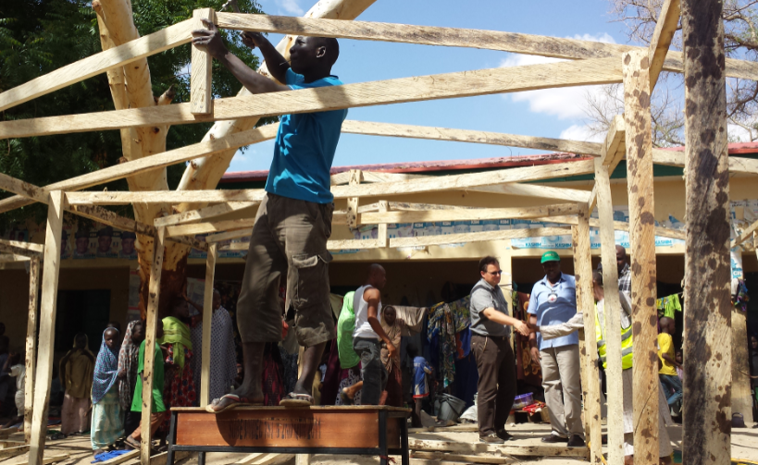
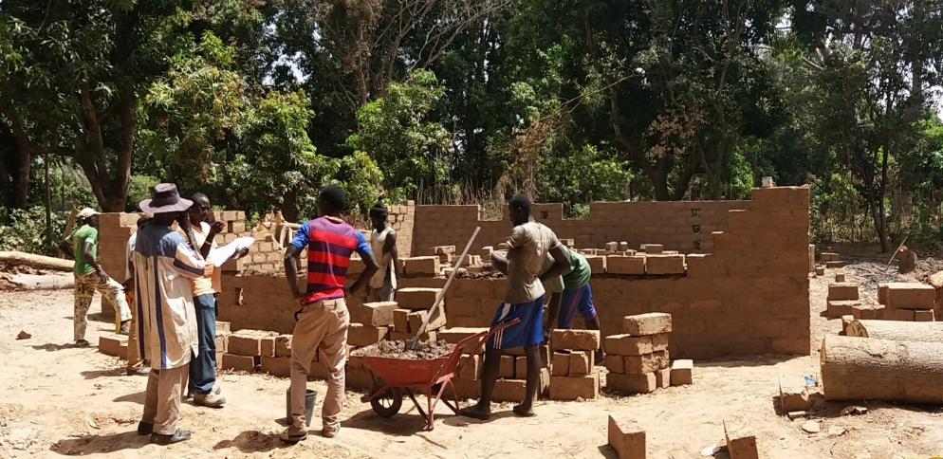
Asistencia para construir refugios: métodos
La prestación de asistencia para construir refugios puede ser:
en efectivo (para construir, reparar o alquilar, si hubiese un mercado funcional y habitaciones disponibles);
a través de vales (para comprar materiales o servicios de construcción, si estuviesen disponibles a nivel local);
en especie (mediante la entrega de herramientas y materiales para la construcción, habilidades necesarias, supervisión e instrucciones);
por medio de trabajos de construcción de participación (por ejemplo, dinero por trabajo. Generalmente, incluyen capacitación); y
trabajos de construcción por contrato (si los prestadores de servicios estuviesen disponibles y la participación no fuese posible).
O puede haber una combinación de estos métodos.
Notes:
Analizar qué opción puede ser la más apropiada en las diferentes etapas de una crisis y en qué circunstancias.
Ejemplos:
1) Construcción de refugios temporales en Nigeria, en 2015: equipos pagos de carpinteros que contratan desplazados internos locales para mayor apoyo. Materiales entregados por el CICR.
2) Casas a largo plazo en Casamance, Senegal, en 2017: materiales entregados por el CICR, pero trabajo organizado por comunidades a través de mecanismos de solidaridad.

Slide 21
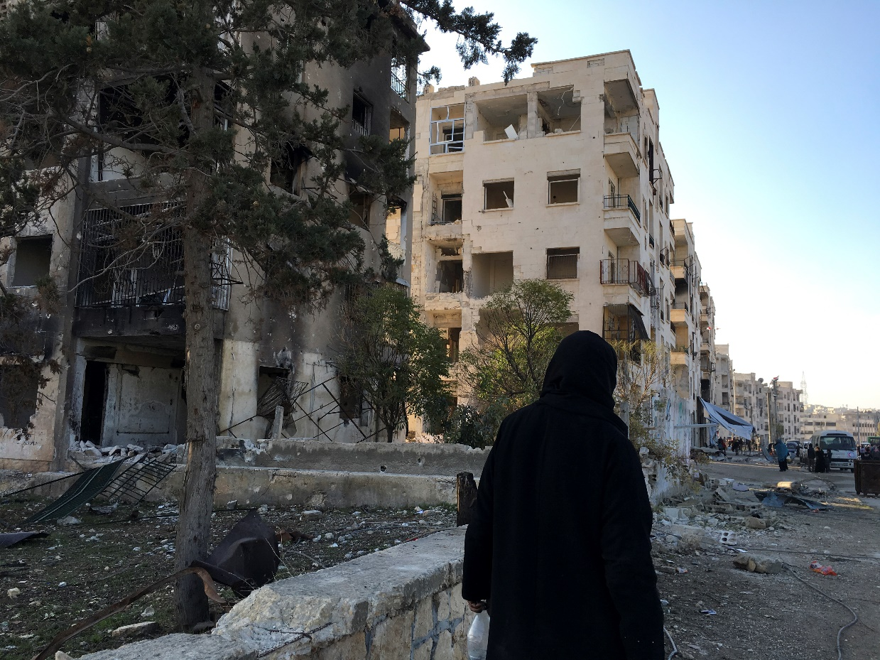
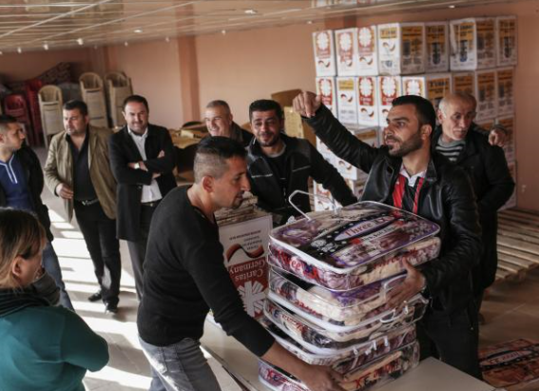
Apoyo para el establecimiento de refugios de emergencia en zonas urbanas
Según la zona climática, → considerar la distribución de material de acondicionamiento para el invierno.
Notes:
La mayoría de las veces, las poblaciones desplazadas encuentran refugio en apartamentos u otros edificios. Sin embargo, en algunas zonas climáticas, las temperaturas pueden descender considerablemente y la población no está equipada para eso. La calefacción central, de existir, no suele funcionar debido a la falta de suministro de electricidad o combustible.
→ Para el aislamiento térmico y las reparaciones básicas, considerar la distribución de material de acondicionamiento para el invierno, como estufas, combustible y lonas plásticas, o de materiales para la construcción de refugios de emergencia.

Slide 22
?
¿Cuáles son los criterios principales para la selección del emplazamiento de un campamento?
Notes:
Ejercicio grupal de 10 minutos.

Slide 23
Criterios para la selección del emplazamiento de un campamento
Situación política y de seguridad.
Tenencia de la tierra.
Impacto en la comunidad local, recursos y medio ambiente.
Espacio necesario (30 m2 mínimo por persona, que incluyen el espacio para saneamiento y espacios comunes).
Facilidad de acceso (carreteras y comunicación).
Proximidad a centros económicos y de servicios básicos existentes.
Recursos de agua.
Pendientes y capacidad de drenaje.
Tipo de suelo (evitar suelos pantanosos o rocosos).
Vegetación existente (sombra, polvo, combustible y medio ambiente).
Salubridad del medio ambiente y riesgos naturales.
Notes:
Dar ejemplos:
Agua: si para 10.000 personas, se necesitan 200.000 litros por día, o 200 m3 o 20 camiones cisterna de 10 m3 por día.
Lo mismo ocurre con los alimentos, la cantidad que se necesita es de cinco a seis toneladas por día.
Importancia del acceso
El espacio es muy importante. Los 30 m2 por persona incluyen todos los servicios, pero no jardines privados para las familias. Si este es el caso, se deben asignar 45 m2 por persona.

Slide 24
Normas para el diseño de campamentos
 | Proyecto Esfera (2018) | ACNUR (2018)
Espacio necesario Superficie mínima de campamento por persona Superficie mínima cubierta por persona Tienda familiar 16 m² ? ? | 45 m² (incluye el jardín) 3,5 a 4,5 m² 4,6 a 3,6 por tienda | 30 m² + 15m² para jardín 3,5 en climas cálidos; 4,5 a 5,5 m² en climas fríos o en situaciones urbanas 4,6 a 2,9 por tienda
Espacio de cortafuegos Distancia mínima entre edificios Distancia mínima entre comunidades Distancia mínima entre bloques | 2 m 6 m 15 m | Dos veces la altura de la estructura De tres a cuatro veces la altura en el caso de que sea altamente inflamable 30 m por cada 300 m de zona construida
Notes:
Importancia del espacio. A menudo, se subestiman los requisitos de espacio de un campamento.
Por ejemplo: 10.000 personas x 45 m2 (incluido el jardín).
= 450.000 m2, que equivale aproximadamente a 65 campos de fútbol, o a un campo de golf de 18 hoyos.
Visiten el sitio web www.shpereproject.com para obtener información sobre las normas del Proyecto Esfera.

Slide 25
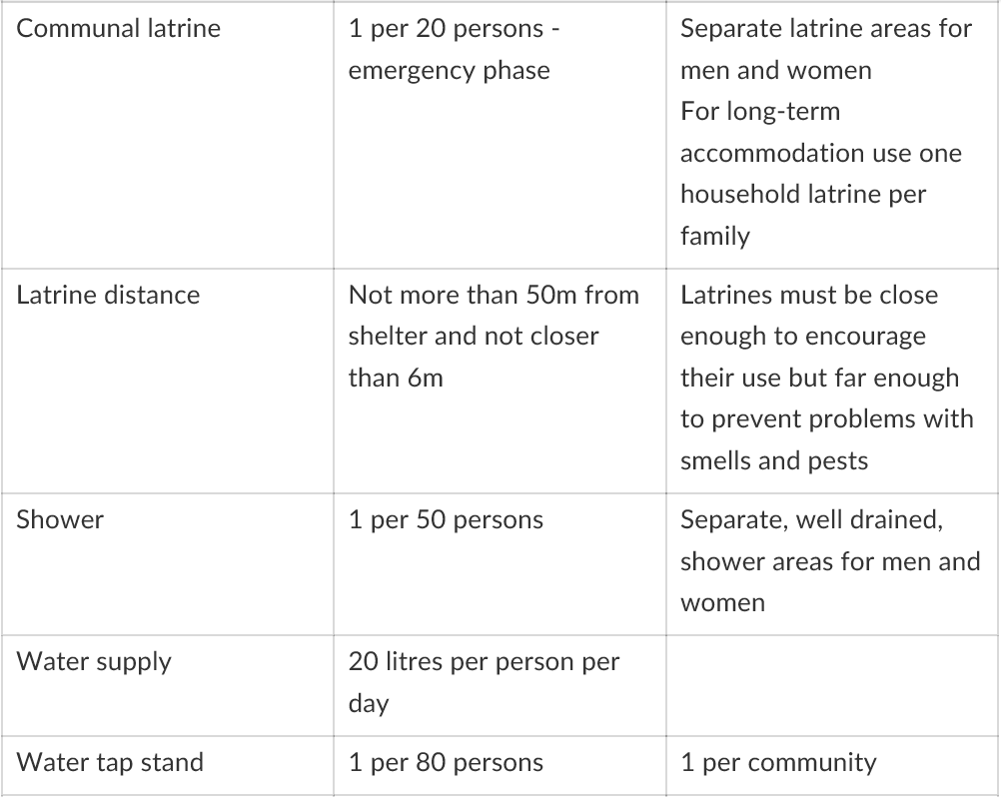
Normas para el diseño de campamentos
Fuente: Manual para situaciones de Emergencia del ACNUR, 20152018)
Notes:
Cabe observar que las cifras son indicadores. Es importante alcanzarlas e, incluso, superarlas, pero si, en la etapa de emergencia grave, es demasiado difícil alcanzar estas cifras, tenemos que lidiar con la situación. Normalmente, hay una letrina para 50 personas, lo que es mejor que nada.

Slide 26
Normas para el diseño de campamentos
Letrina comunal | 20 personas por letrina, etapa de emergencia. | Letrinas para hombres y mujeres en zonas separadas. Uso de una letrina por familia para alojamiento a largo plazo.
Distancia de las letrinas | A no más de 50 m de los refugios y a 6 m como mínimo. | Las letrinas deben estar lo suficientemente cerca de los refugios para facilitar la utilización por parte de los usuarios, pero lo más alejadas posible para evitar problemas de olores y pestes.
Ducha | 50 personas por ducha. | Duchas en zonas separadas para hombres y mujeres, y con un buen sistema de drenaje.
Abastecimiento de agua | 20 litros diarios por persona.
Grifo de agua | 80 personas por grifo. | Uno por comunidad.
Fuente: Manual para situaciones de emergencia del ACNUR, 20152018)
Notes:
Cabe observar que las cifras son indicadores. Es importante alcanzarlas e, incluso, superarlas, pero si, en la etapa de emergencia grave, es demasiado difícil alcanzar estas cifras, tenemos que lidiar con la situación. Normalmente, hay una letrina para 50 personas, lo que es mejor que nada.

Slide 27
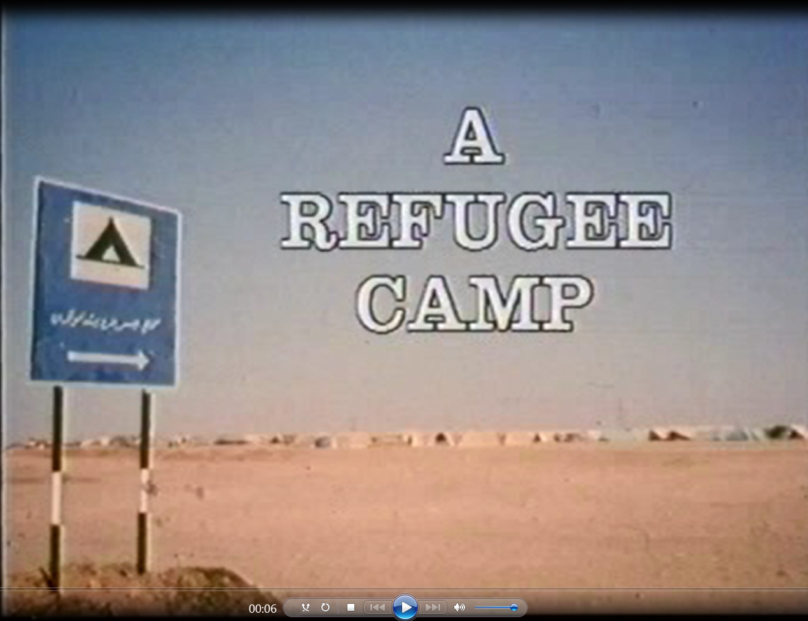
Video
Azraq, Jordania (1991)
Notes:
Película de 15:50 minutos de duración.

Slide 28
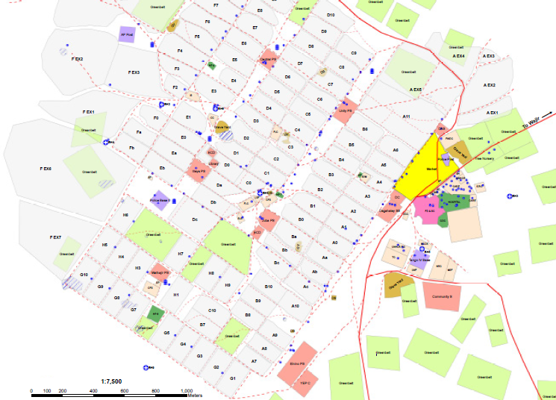
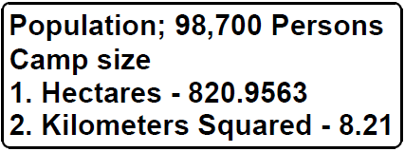
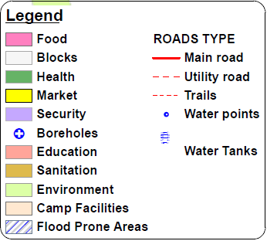

Preparación de un plan maestro
Fuentes: ACNUR, Federación Luterana Mundial/
Departamento para Servicio Mundial, Dadaab.
Notes:
Ejemplo: campamento de refugiados de Dagahaley, Kenia, 2013.
Observar la importancia de diseñar un plan maestro sin perder de vista el número de personas, las diferentes comunidades alojadas y los diversos servicios.
Consultar las normas para la asignación de espacios y asignar los espacios necesarios para cortafuegos, carreteras, instalaciones sanitarias, etc.
Organizar el campamento en bloques y sectores, sin generar distancia entre las comunidades.
Brindar espacio para instalaciones comunes como clínicas, escuelas, mercados, zonas de cocina, áreas de juegos, almacén, etc.
Considerar dejar espacio para futuras ampliaciones en el caso de que lleguen más personas al campamento.

Slide 29
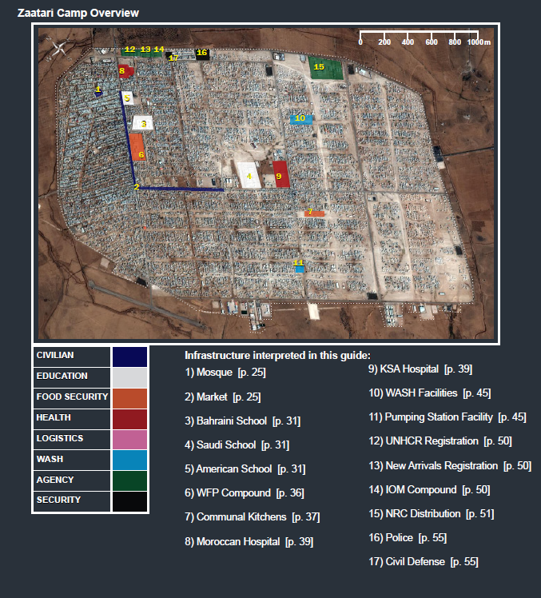
Preparación de un plan maestro
Fuente: http://hhi.harvard.edu/publications/satellite-imagery-interpretation-guide-displaced-population-camps
Notes:
Por ejemplo, campamento de Zaatari: refugiados liberianos que huyen de la guerra y se instalan en Gonama (Sierra Leona).
→ Las imágenes satelitales son muy útiles para planificar los campamentos, determinar la zona y trazar un bosquejo. Utilizar, por ejemplo, Google Earth, un programa gratis y disponible que puede ser muy útil para eso. No hay necesidad de usar un software sofisticado y complicado.

Slide 30
Tamaño de una comunidad
8 m
Espacio para un lote familiar = 64 m2
Personas por tienda de campaña (16m² para cuatro a cinco personas aproximadamente)
Tamaño del lote (tipo de tienda de campaña)
  Actividades extra (jardinería, ganadería)
  Servicios (duchas, letrinas, agua, residuos)
Espacio para una comunidad (cuadrícula)
50 a 100 personas por comunidad.
Una comunidad = 10 a 16 lotes familiares
→ Una comunidad = 640 a 1.024 m2
4 m
16 m²
4 m
8 m
2 m
8 m
40 m
8 m
8 m
16 m
40
Por ejemplo: diez lotes familiares, 640 m2
Notes:
Importancia de planificar por grupos, sectores y bloques para mantener un orden.
Muy probablemente, el campamento crezca y deban construirse nuevos sectores.

Slide 31
Diseño de una comunidad
8 m
8 m
Forma de cuadrícula
16 m
40
40 m
6 m
4 m
16 m
Forma de “U”
6 m
40 m
8 m
8 m
Forma cuadrada
8 m
24 m
40
40 m

Slide 32
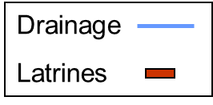
Diseño de un bloque
110 m
180 m
Ejemplo: un bloque con comunidades organizadas en forma de “U”.
4 x 5 = 20 comunidades de 50 personas cada una → 1.000 personas en dos hectáreas aproximadamente (6 m entre comunidades para acceso, instalaciones comunitarias, etc.).

Slide 33
Diseño de un bloque
160 m
180 m
Ejemplo: un bloque con comunidades organizadas en forma cuadrada.
4 x 4 = 20 comunidades de 50 personas cada una → 960 personas en tres hectáreas aproximadamente (6 m entre comunidades para acceso, instalaciones comunitarias, etc.).

Slide 34
Diseño de un sector
Bloque A
Bloque B
Bloque C
Bloque D
Agua
Pto. de at. san.
Mezquita
Bloque E
250 a
350 m
Cocina
Almacén
Campo de deportes
Zona de distrib.
Escuela
600 m
Ejemplo: un sector de cinco bloques con 5.000 personas aproximadamente.
→ Tamaño total: 15 a 22 ha aproximadamente = 30 m2 por persona.

Slide 35
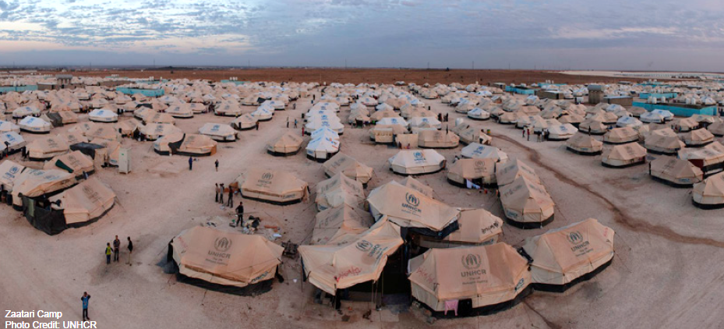
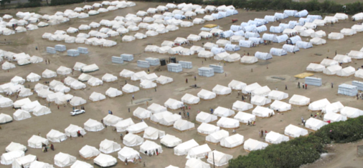
Ejemplos de diseño de campamentos

Slide 36
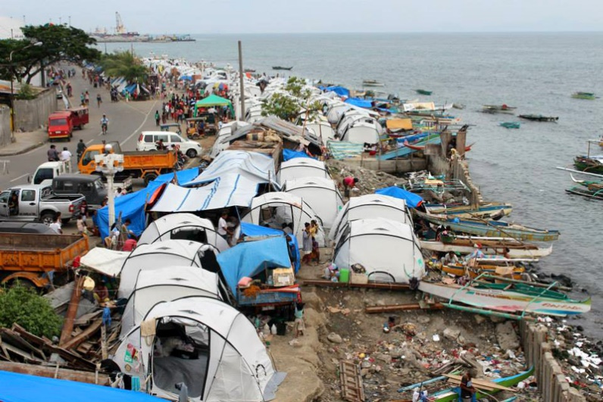
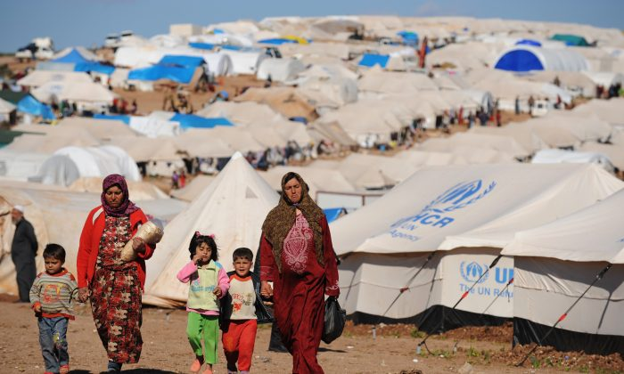
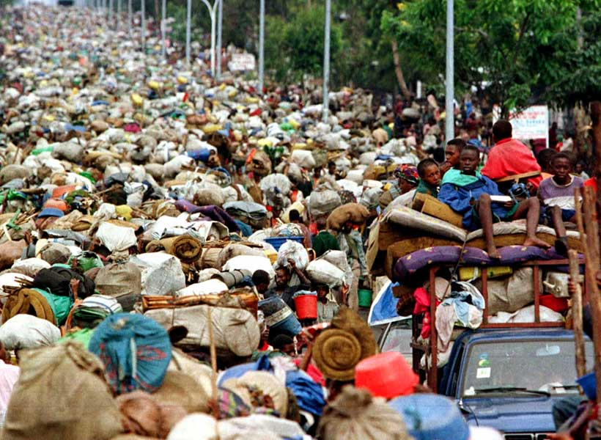
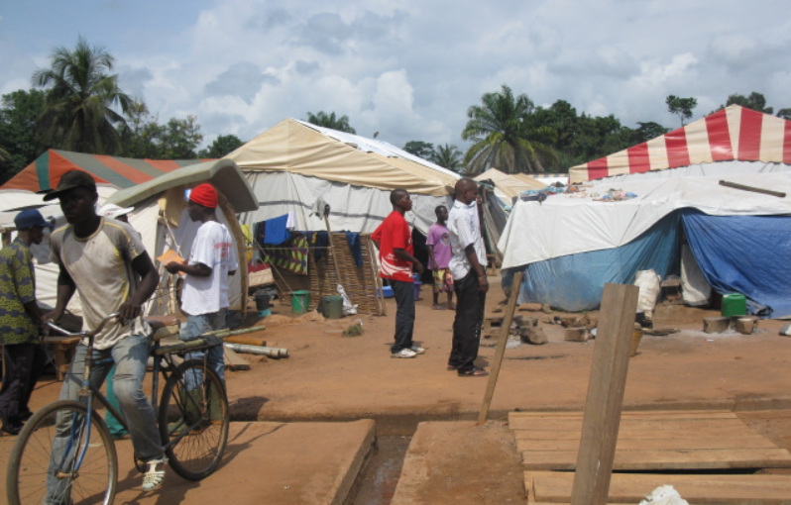
?
La realidad... ¿Cómo proceder cuando encuentran un asentamiento temporal que se creó repentinamente, sin organización, y que no cumple con las normas mínimas?
Notes:
Debate:
En la realidad, muchos de los asentamientos temporales se crean repentinamente, antes de que algún actor o autoridad calificada puedan intervenir. Con frecuencia, a fin de garantizar condiciones de vida adecuadas, prestar los servicios básicos y brindar la seguridad mínima, los campamentos deben ubicarse u organizarse nuevamente. Esto implica trasladar personas, desmantelar tiendas, etc. Puede ser muy difícil, pero necesario en lo que respecta al acceso a servicios, seguridad contra incendios, zonas de inundación, etc.
¿Cómo lo hacen? ¿Qué tienen en cuenta?

Slide 37
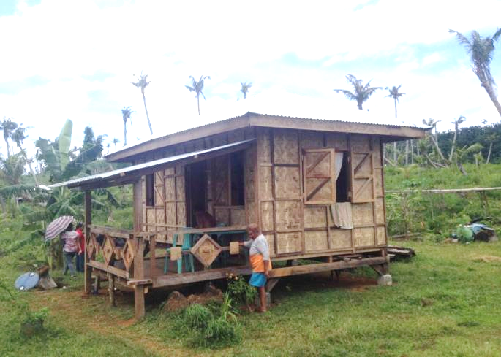
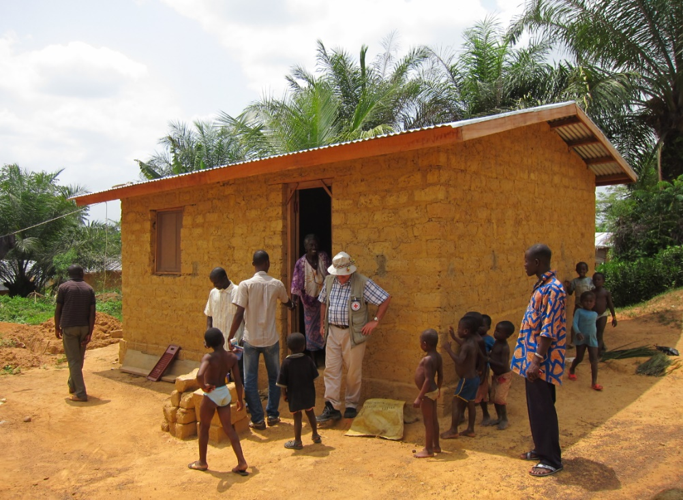
Programas de alojamiento para personas retornadas
Siempre adaptarse al contexto local: considerar materiales disponibles, habilidades, herramientas, tiempo, presupuesto... Adaptarse a las normas y costumbres locales.
Usar un enfoque participativo cuando sea posible (por ejemplo, dinero por trabajo o favores a cambio de trabajo/materiales).
Utilizar técnicas y materiales locales siempre que sea posible.
Enfocarse especialmente en las personas más vulnerables (familias de bajos recursos económicos, personas con discapacidad, jefas de familia, etc.).
Ser transparentes en cuanto a los criterios de selección.
Evitar crear tensiones entre las personas beneficiadas y las no beneficiadas y vecinos.
Notes:
Construcción de refugios para retornados tras un conflicto o desastre natural.
Ejemplos:
Construcción de refugios en Filipinas luego de la destrucción masiva de viviendas provocada por tifones (tifón Pablo de 2013: 3.150 refugios; tifón Hayan de 2014: 4.500 refugios).
→ Uso de madera local y hojas de bambú, capacitación y pago a trabajadores locales a través del método de dinero por trabajo para corte de maderas, recolección de grava, producción de hojas de bambú, carpintería, etc., con el objetivo de asistir a los más vulnerables.
Construcción de más de 800 refugios en Costa de Marfil (2011) después de la crisis poselectoral que provocó incendios y destrucción de viviendas.
→ Pago a la población local para la fabricación de ladrillos de barro con cemento reforzado, entrega de maderas y láminas de hierro, pago a carpinteros locales para la construcción, con el objetivo de asistir a los más vulnerables.

Slide 38
Conclusión: alojamiento en situaciones de desplazamiento
Un desplazado interno es una persona obligada a huir de su hogar, pero que permanece en su país de origen. Una persona refugiada que ha abandonado su país de origen o no tiene nacionalidad está protegida por el derecho de los refugiados.
La falta de alojamiento puede incidir de múltiples formas en la salud física, mental y reproductiva.
Las personas desplazadas encuentran refugio en diferentes formas de asentamientos tradicionales; todos estos plantean desafíos particulares. La asistencia para construir refugios debe adaptarse a las necesidades específicas de los habitantes.
Según la situación y la etapa de crisis, la asistencia para construir refugios puede ser a corto, mediano o largo plazo. Los mejores enfoques pueden variar desde la entrega de efectivo, vales o material hasta el pago del trabajo por día o de toda la obra de construcción.
Los programas de asistencia para construir refugios deben adaptarse siempre al contexto y a las normas locales. Si es posible, utilicen enfoques participativos, aprovechen materiales y técnicas locales y den prioridad a las poblaciones vulnerables.
Asimismo, siempre tengan en cuenta las necesidades de las comunidades de acogida para evitar tensiones y fortalecer su capacidad de apoyo a las poblaciones desplazadas.
Los campamentos deben estar bien diseñados y planificados. Al hacerlo, se deben considerar los criterios de selección del emplazamiento y las normas mínimas. Se debe garantizar la asignación de espacio suficiente para refugios, carreteras, seguridad, servicios y extensiones de terreno posibles. Los campamentos también deben gestionarse. La gestión debe efectuarse en coordinación con las comunidades y autoridades.

Slide 39

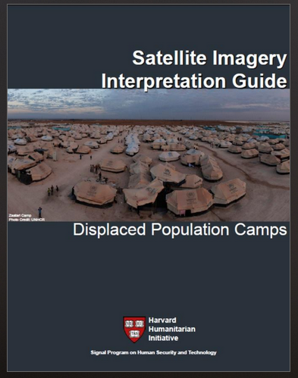
Referencias

